Slide 1

Analisi della Diffusione del COVID-19 nel Mondo
Esame di Fine Capitolo Python
Lazzari Tiago
Notes:
1

Slide 2

Descrizione del dataset utilizzato
Il DataSet utilizzato per questa analisi proviene da «Our World in Data» e contiene informazioni sui casi e sulle vaccinazioni COVID-19 in tutto il mondo, suddivisi per continete.
https://github.com/owid/covid-19-data/tree/master/public/data
Il DataSet è composto da:
402794 record
67 colonne
I dati estratti non contengono le locazioni senza un continente
Notes:
3

Slide 3

librerie python utilizzate
Pandas: Utilizzata per la manipolazione e l'analisi dei dati, inclusa l'importazione e l'esplorazione di dataset.
Matplotlib.pyplot: Utilizzata per la creazione di grafici e visualizzazioni dei dati.
Seaborn: Utilizzata per migliorare la visualizzazione dei dati con stili predefiniti e funzioni di alto livello.
Notes:
2

Slide 4

numero totale di casi per continente
CONTINENTE | CASI TOTALI
Africa | 13604750000000000,00
Asia | 228954700000000000,00
Europa | 217297100000000000,00
Nord America | 117517600000000000,00
Sud America | 10444620000000000,00
Notes:
10

Slide 5
percentuale dei casi mondiali per i continenti Africa e Oceania
Continente | Massimo Casi | Casi Medi | Percentuale dei Casi Mondiali
Africa | 4,072,697 | 158,524 | 0.49%
Asia | 99,357,895 | 3,327,540 | 8.24%
Europa | 38,997,490 | 2,762,451 | 7.82%
Nord America | 103,436,829 | 1,879,169 | 4.23%
Oceania | 11,861,161 | 379,528 | 0.38%
Notes:
12

Slide 6

IL COVID IN ITALIA NEL 2022
Evoluzione del casi totali
Numero di nuovi casi
Andamento somma cumulativa nuovi casi
Notes:
4

Slide 7
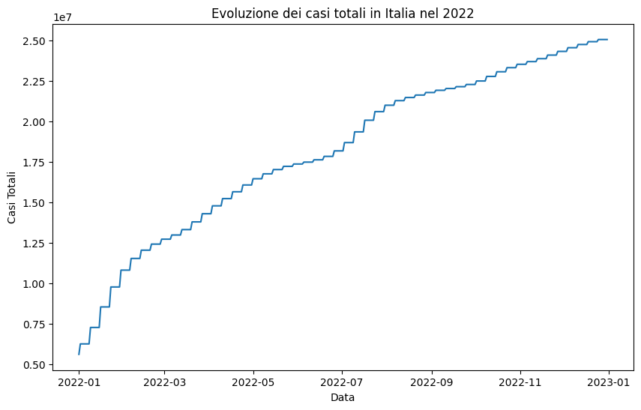
Notes:
6

Slide 8
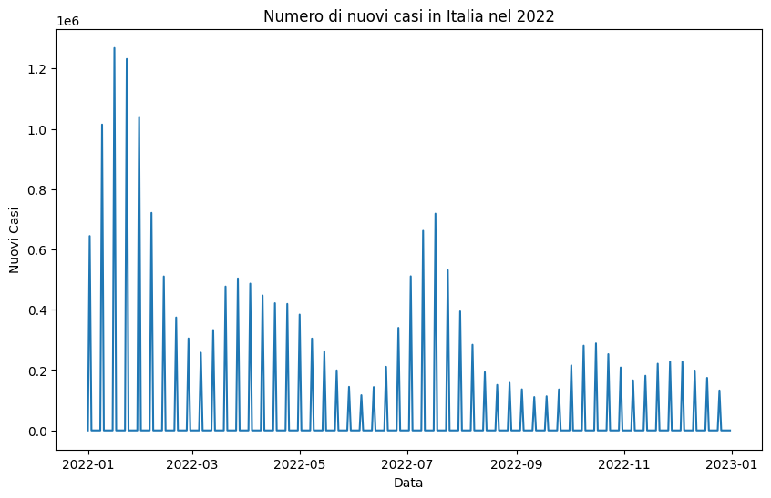
Notes:
7

Slide 9
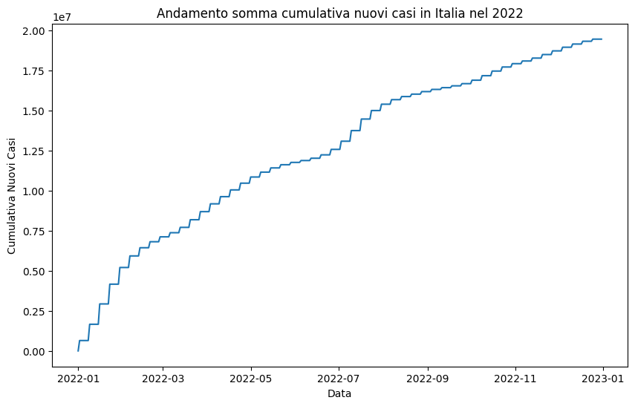

Slide 10

ANALISI DEI DATI
L'andamento della somma cumulativa dei nuovi casi nel 2022 fornisce una panoramica sull'incremento totale dei casi nel corso dell'anno.
Mostra una tendenza simile all'andamento dei casi totali, questo perché vi è una correlazione tra l'incremento giornaliero dei casi e l'andamento complessivo nel tempo.
Questa analisi è particolarmente significativa per l'Italia, in quanto può evidenziare l'efficacia delle misure di controllo adottate nel gestire la diffusione del virus nel corso dell'anno.
Notes:
5

Slide 11
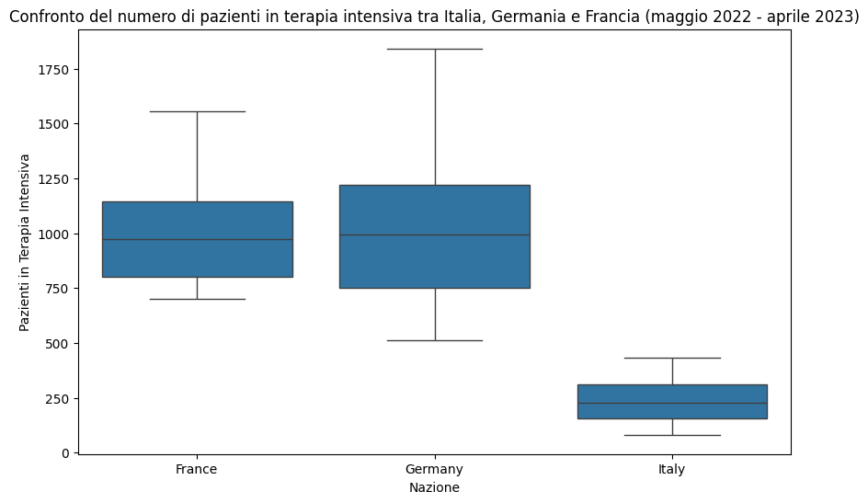
CONFRONTO TRA PAESI
Paese | Pazienti in Terapia Intensiva
DEU | 0.0
ESP | 2,411,706.0
FRA | 6,008,717.0
ITA | 4,419,950.0
N.B.
La presenza del dato nullo per la Germania è spiegato dall’assenza dell’informazione sul DataSet analizzato.
Notes:
7

